Slide 1
第6章 Web自动化测试
《软件测试（第2版）》

Slide 2
学习目标/Target
熟悉自动化测试，能够归纳使用自动化测试需要满足的条件与自动化测试的优缺点
了解自动化测试的常见技术，能够描述3种常见的自动化测试技术
掌握搭建自动化测试环境的方式，能够独立安装Python解释器、PyCharm、Selenium和浏览器驱动
掌握Selenium元素定位的方法，能够灵活应用8种方法定位Web页面元素

Slide 3
学习目标/Target
掌握Selenium常用的操作方法，能够灵活应用常用的元素操作、浏览器操作和元素等待等方法
掌握自动化测试框架的使用，能够使用unittest和pytest框架进行自动化测试
掌握学成在线教育平台项目的测试方式，能够独立测试项目中的登录、退出和页面跳转功能

Slide 4
章节概述/ Summary
随着IT技术的发展，软件产品开发周期越来越短，软件测试的任务越来越重，而测试中的许多操作都是重复性的、非创造性的，但要求工作准确、细致，此时自动化测试工具能够代替人工去完成这样的工作。软件自动化测试是为代替人工测试而产生的，它将自动化工具和技术应用于软件测试，旨在减少人工测试的重复性工作，以更快、更少的工作构建质量更好的软件。本章将对Web自动化测试的相关知识进行讲解。

Slide 5
目录/Contents
01
自动化测试概述
02
自动化测试常见技术
03
搭建自动化测试环境
04
Selenium元素定位方法
05
Selenium常用的操作方法

Slide 6
目录/Contents
06
自动化测试框架
07
测试环境准备
08
定位学成在线教育平台首页元素
09
测试登录和退出功能
10
测试页面跳转功能

Slide 7
6.1
自动化测试概述

Slide 8

6.1 自动化测试概述
先定一个小目标！
熟悉自动化测试，能够归纳使用自动化测试需要满足的条件与自动化测试的优缺点

Slide 9

6.1 自动化测试概述
自动化测试是一种把人工驱动的测试行为转化为机器执行的测试过程。测试人员通过一些测试工具或框架，编写自动化测试脚本来模拟人工测试，从而实现自动化测试。

Slide 10
6.1 自动化测试概述
项目需求变动不频繁
测试脚本的稳定性决定了自动化测试的维护成本。如果项目需求变动过于频繁，测试人员需要根据变动的需求来更新测试用例以及相关的测试脚本，不断地对脚本代码进行修改与调试，有时候还需要花费很多时间对自动化测试的框架进行修改。
项目进度压力不大，时间不紧迫
自动化测试需要满足的3个条件
在自动化测试过程中，测试工具需要多次对项目进行测试后才能有效预防项目中的缺陷，并且在这个过程中测试人员还需要设计自动化测试框架、编写并调试自动化测试脚本代码，这些操作都需要给予足够的时间才可以完成。充足的时间有利于测试人员编写高质量的脚本，从而提高自动化测试的质量。
多种浏览器或平台上可以重复运行相同的测试脚本
在自动化测试过程中，测试人员需要耗费一定的时间去编写测试脚本代码，如果测试脚本代码的复用率比较低，则会使编写脚本的成本大于创造的经济价值，这样会增加项目开发的经济负担。

Slide 11
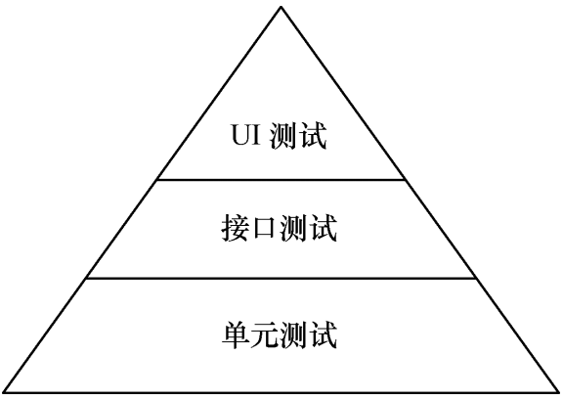
6.1 自动化测试概述
在软件开发的过程中，由于开发团队通常追求敏捷开发，所以许多开发团队采用金字塔测试策略。

Slide 12
6.1 自动化测试概述
单元测试
单元测试要求开发人员在开发的过程中对每个功能模块（函数、类方法）进行测试，例如检测其中某一项功能是否按预期要求正常运行。单元测试中通常使用白盒测试方法，主要对代码的内部逻辑结构进行测试。
接口测试
自动化测试金字塔策略
接口测试要求对数据传输、数据库性能等进行测试，从而保证数据传输和处理的完整性。接口功能的完整运作对整个项目功能扩展、升级与维护有着重要作用，接口测试通常使用黑盒测试与白盒测试相结合的方法进行。
UI测试
UI测试以用户体验为主，由于软件的所有功能都是通过UI这一层展示给用户的，所以UI测试也很重要。UI测试并不是完全地使用自动化测试方式实现，其中也需要人工操作来确定UI的易用程度。

Slide 13

6.1 自动化测试概述
自动化测试与人工测试相比，既有优点也有缺点。自动化测试虽然能够解决人工测试不能解决的复杂的测试场景问题，但是自动化测试也不能完全代替人工测试，例如，人工测试中测试人员经过大脑思考的逻辑判断与细致定位操作是自动化测试无法完成的，测试人员的测试经验也是自动化测试不具备的。

Slide 14
6.1 自动化测试概述
提高回归测试的效率
提高测试人员的利用率
当需要对项目进行回归测试时，只需要重新按照预先设计好的测试用例和业务操作流程进行测试即可。
自动化测试可以在无人看守的状态下对测试结果进行分析，测试人员可以有时间和精力投入到其他测试工作中。
自动化测试的优点
提高测试的精确度
提高测试的便捷性
自动化测试在测试的过程中是由测试工具每次按照相同的轨迹不断地自动执行测试操作来完成的。
自动化测试可以实现大量用户同时访问并操作项目，从而达到对项目进行负载测试与压力测试的目的。

Slide 15
6.1 自动化测试概述
自动化测试的缺点
QPS和TPS
缺点1
缺点2
不能提高测试的有效性。自动化测试的脚本是由代码编写而成，在测试过程中，脚本可能会出现异常或逻辑错误等情况，此时将无法提高测试的有效性。自动化测试工具本身也是一个产品，当它在不同的操作系统或平台上运行时也可能会出现缺陷。
发现的缺陷比人工测试少且不容易发现新的缺陷。自动化测试工具没有思维，无法进行主观判断，只能用于发现新版本的软件中是否出现旧版本的软件中出现过的缺陷，不易发现软件中的新缺陷，并且发现的缺陷数量比人工测试要少。自动化测试常用于缺陷预防而不是发现更多新缺陷。

Slide 16
6.2
自动化测试常见技术

Slide 17
6.2 自动化测试常见技术
先定一个小目标！
了解自动化测试的常见技术，能够描述3种常见的自动化测试技术

Slide 18
6.2 自动化测试常见技术
1.录制与回放技术
录制是指先由测试人员对桌面应用程序或者Web页面的某一项功能完成一遍需要测试的流程，然后通过自动化测试工具记录测试流程中客户端和服务器之间的通信过程，以及用户与应用程序交互时的操作行为，自动生成一个脚本。
在测试执行期间可以回放测试的流程，通过回放能够查看录制过程中存在的错误和不足，例如图片刷新缓慢、URL无法访问等。

Slide 19
6.2 自动化测试常见技术
在录制过程中，每一个测试过程都会生成单独的测试脚本，并且程序数据和脚本会混合在一起，使得维护成本很高。无论是简单的界面还是复杂的界面，一旦发生变化，测试人员都需要重新录制，使得脚本的可重复利用率降低。

Slide 20
6.2 自动化测试常见技术
2.脚本技术
脚本是测试计算机程序执行的指令集合。脚本可以用 JavaScript、Python、Java 等语言编写，如果要使用录制生成的脚本，则需要修改后再使用，这样可以减少测试人员编写脚本的工作量。

Slide 21
6.2 自动化测试常见技术
通过录制人工执行测试用例得到的脚本，包括鼠标点击事件、页面选择、数据输入等操作。线性脚本可以完整地进行回放。
线性脚本
常用的3种脚本技术
结构化脚本类似于结构化程序设计，具有多种逻辑结构，例如顺序、分支、循环等，并且它还具有函数调用功能。结构化脚本可以灵活地测试各种复杂功能。
结构化脚本
共享脚本
在自动化测试中，一个脚本可以调用其他脚本进行测试，这些被调用的脚本就是共享脚本。共享脚本可以使脚本被多个测试用例共享。

Slide 22
6.2 自动化测试常见技术
6.2 自动化测试常见技术
3.数据驱动技术
数据驱动是指从数据文件中读取输入数据并将数据以参数的形式输入脚本测试，不同的测试用例使用不同类型的数据文件。数据驱动技术实现了数据和脚本分离，相较于录制与回放测试技术，数据驱动技术极大地提高了脚本利用率和可维护性，但是界面变化较大的项目不适合使用数据驱动技术。

Slide 23
6.2 自动化测试常见技术
关键字驱动
关键字驱动是数据驱动的改进，它将数据与脚本分离、界面元素与内部对象分离、测试过程与实现细节分离。关键字驱动的测试逻辑为按照关键字进行分解得到数据文件，常用的关键字主要包括被操作对象、操作和值。
常见的数据驱动技术
行为驱动
行为驱动是指根据不同的测试场景设计不同的测试用例，它需要开发人员、测试人员、产品业务分析人员等协作完成。行为驱动测试是基于当前项目的业务需求、数据处理、中间层进行的协作测试，它注重的是测试软件的内部运作变化，从而解决单元测试中的细节问题。

Slide 24
6.3
搭建自动化测试环境

Slide 25
6.3 搭建自动化测试环境
先定一个小目标！
掌握搭建自动化测试环境的方式，能够独立安装Python解释器、PyCharm、Selenium和浏览器驱动

Slide 26
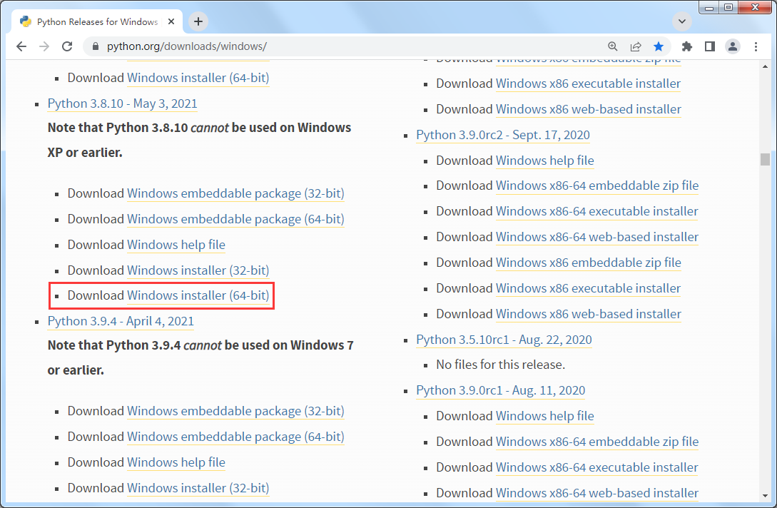
6.3 搭建自动化测试环境
1.安装Python解释器和PyCharm
首先访问Python的官方网站，下载对应的Python解释器进行安装，如下图所示。

Slide 27
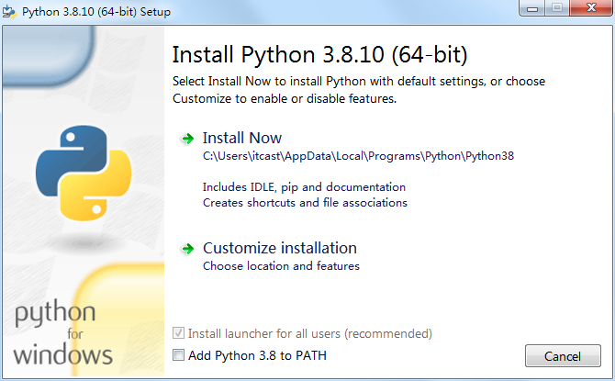
6.3 搭建自动化测试环境
单击Python解释器下载页面中的“Download Windows installer(64-bit)”即可下载Python解释器安装包，当下载完成后，会得到一个名为python-3.8.10-amd64.exe的安装包，双击该安装包进入Install Python 3.8.10(64-bit) 页面，如下图所示。

Slide 28
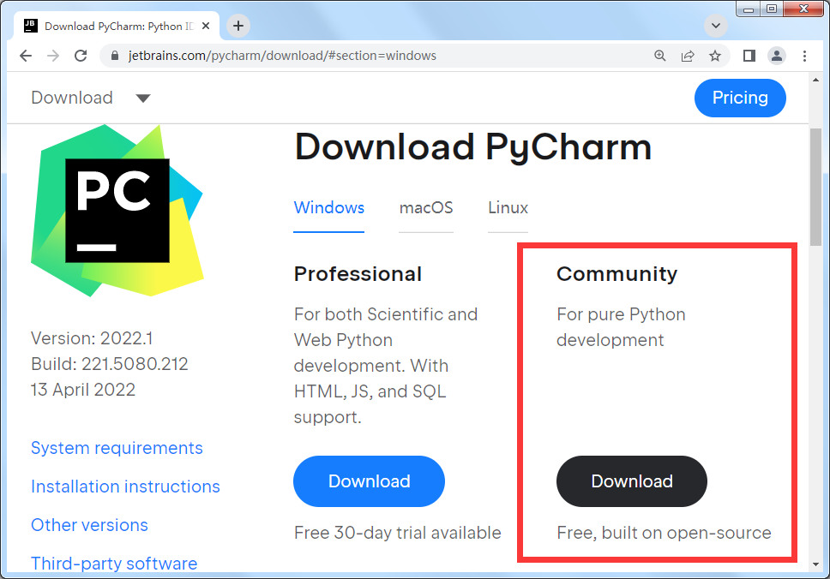
6.3 搭建自动化测试环境
PyCharm是一个专门用于Python开发的IDE工具，它具有代码跳转、智能提示、代码调试、实时错误高亮显示、自动化代码重构等特点，可以帮助用户在使用Python语言开发时提高效率。首先访问PyCharm官方网站并进入PyCharm 的下载页面，选择Community版本进行下载，如下图所示。

Slide 29
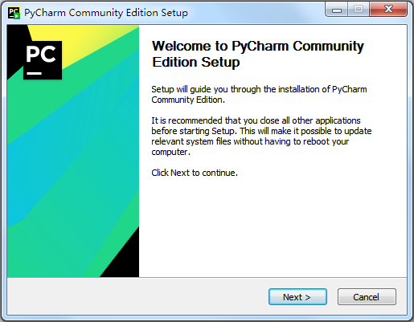
6.3 搭建自动化测试环境
单击Community版本处的“Download”按钮下载PyCharm安装包，下载成功后，双击该安装包，程序会进入Welcome to PyCharm Community Edition Setup页面，单击“Next”按钮后会进入下一步安装，在后续安装过程中不需要进行其他特殊操作，直接按照默认的方式安装即可，如下图所示。

Slide 30
6.3 搭建自动化测试环境
2.安装Selenium
Selenium是一个用于测试Web应用程序的工具，该工具支持多浏览器，例如Chrome、Firefox、IE等；该工具还支持多系统，例如Windows、Linux、macOS等，同时也支持在多种编程语言中使用，例如Java、Python、PHP等。Selenium通过网页驱动程序（Selenium WebDriver）可以让测试脚本直接与浏览器交互，能够提高自动化测试的效率。
在安装Selenium时可以通过2种方式进行安装，第1种方式是通过pip包管理工具进行安装，第2种方式是通过PyCharm进行安装。

Slide 31
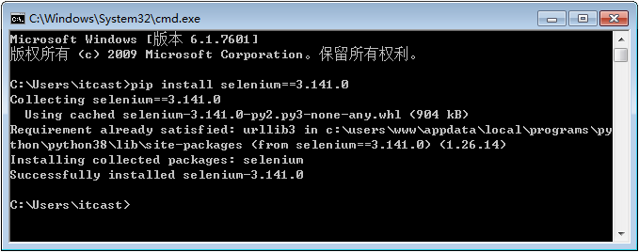
6.3 搭建自动化测试环境
（1）通过pip包管理工具安装Selenium
由于在安装Python解释器时会自动安装pip包管理工具，所以在网络连接正常的情况下，可以直接 通过pip包管理工具安装Selenium。首先在计算机中打开命令提示符窗口，然后在窗口中输入“pip install selenium==3.141.0”命令，最后按“Enter”键即可安装Selenium，如下图所示。

Slide 32
6.3 搭建自动化测试环境
需要说明的是，如果想要安装Selenium的最新版本，则可以在命令提示符窗口中输入“pip install selenium”命令进行安装。

Slide 33
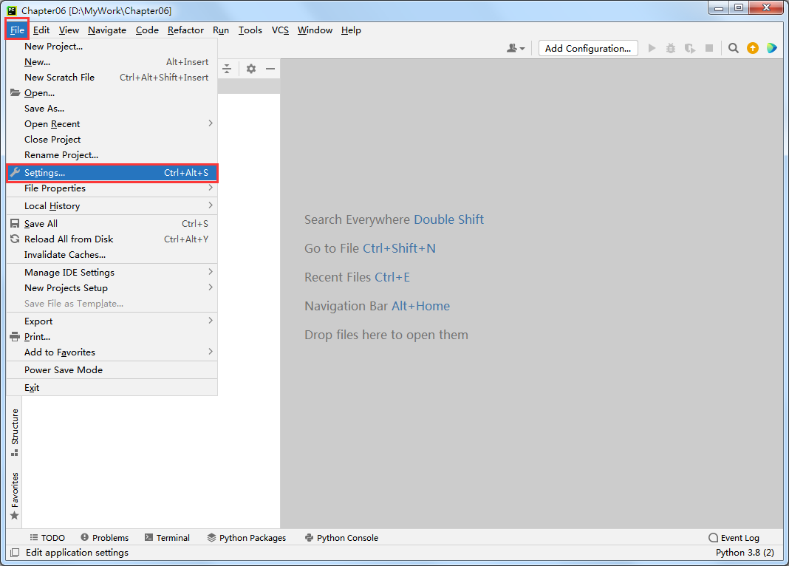
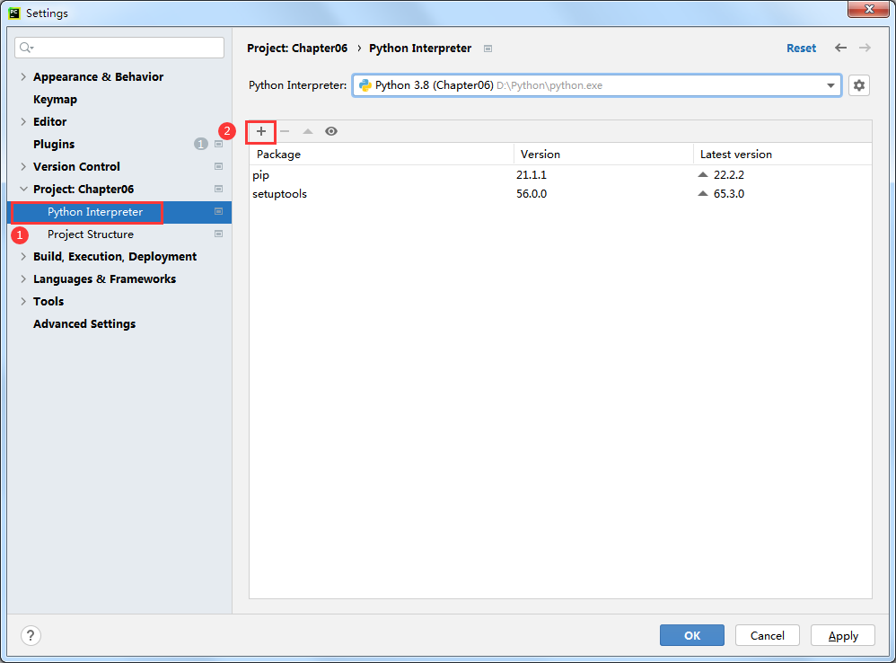
6.3 搭建自动化测试环境
（2）通过PyCharm集成开发工具安装Selenium
首先打开PyCharm集成开发工具，创建一个名为Chapter06的程序，单击菜单栏中的“File”选项，然后单击“Settings…”选项，会弹出一个Settings对话框，如下图所示。

Slide 34
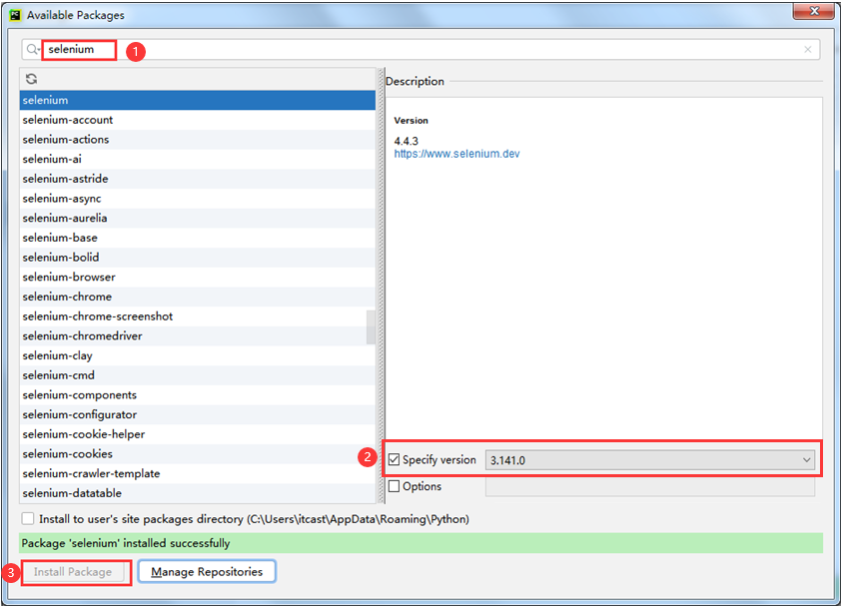
6.3 搭建自动化测试环境
在Settings对话框的搜索栏中输入selenium，勾选Selenium版本信息下方的“Specify version”复选框，选择“3.141.0”的版本，最后单击下方的“Install Package”按钮进行安装，如下图所示。

Slide 35
6.3 搭建自动化测试环境
3.安装浏览器驱动
在Web自动化测试中，浏览器驱动通过将PyCharm中的测试脚本转换为浏览器能够识别的指令来模拟用户操作网页，浏览器在接收到指令后，会通过浏览器驱动将操作结果返回到PyCharm的控制台中。
每一种浏览器都需要有一个特定的浏览器驱动，例如，Chrome浏览器驱动是chromedriver.exe，Firefox浏览器驱动是geckodriver.exe，IE浏览器驱动是IEDriverServer.exe。

Slide 36
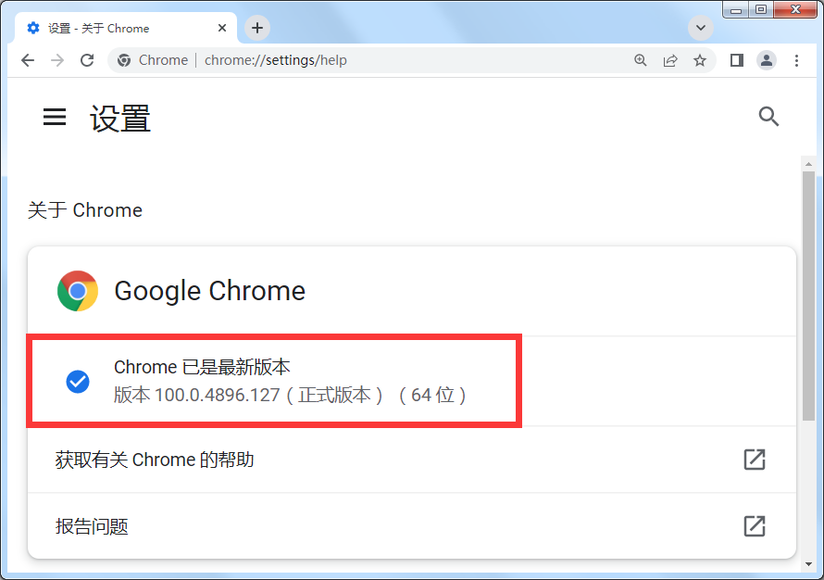
6.3 搭建自动化测试环境
（1）查看Chrome版本信息
单击Chrome浏览器右上角的“ ”，选择“帮助”→“关于Google Chrome选项”，会弹出一个“设置-关于Chrome”的页面，在该页面中可以查看Chrome的版本信息，如下图所示。

Slide 37
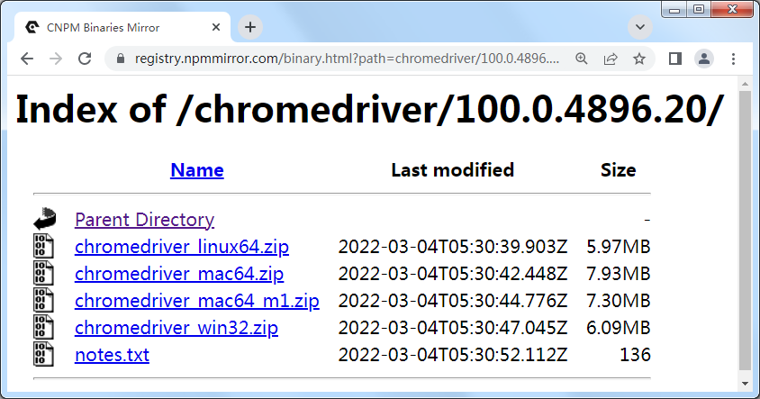
6.3 搭建自动化测试环境
（2）下载Chrome浏览器驱动
访问Chrome浏览器驱动的官方网站，由于当前使用的Chrome浏览器版本为100.0.4896.127，所以此处选择“100.0.4896.20/”进行下载。单击“chromedriver_win32.zip”链接进行下载，如下图所示。

Slide 38

6.3 搭建自动化测试环境
注 意
当下载Chrome浏览器驱动时，有时会找不到与浏览器版本号相同的驱动，此时可以下载与浏览器大版本号相同的驱动，例如Chrome浏览器版本为100.0.4896.127，则该浏览器的大版本号为100。

Slide 39
6.4
Selenium工具的基本应用

Slide 40
6.4.1 Selenium元素定位方法
先定一个小目标！
掌握Selenium元素定位的方法，能够灵活应用8种方法定位Web页面元素

Slide 41
6.4.1 Selenium元素定位方法
通过 Selenium 来自动操作 Web 页面时，首先需要定位页面中要操作的对象，例如，要模拟用户在百度网站的输入框中输入一段文字内容，必须先定位到该输入框，然后才能输入文字内容。输入框可以称为页面中的元素， 常见的页面元素还有按钮、单选框、复选框、超链接等。每个元素都有很多属性，例如 id、name、class 等，并且每个属性都有属性值。

Slide 42
6.4.1 Selenium元素定位方法
Selenium提供了用于实现Web自动化测试的第三方类库webdriver，该库提供了元素定位方法、元素操作方法和键盘操作方法等。测试人员在编写自动化测试脚本时，可以调用Selenium元素定位方法，将每个元素属性的值作为参数传递到元素定位方法中即可实现自动定位。Selenium的WebDriver分别提供了单个元素和一组元素的定位方法。

Slide 43
6.4.1 Selenium元素定位方法
1.单个元素的定位方法
单个元素的定位方法如下表。
方法 | 说明
find_element_by_id(id_) | 表示通过元素的id属性值定位元素，该方法中的参数id_表示元素在HTML页面中的id属性值
find_element_by_name(name) | 表示通过元素的name属性值定位元素，该方法中的参数name表示元素在HTML页面中的name属性值
find_element_by_class_name(name) | 表示通过元素的class属性值定位元素，该方法中的参数name表示元素在HTML页面中的class属性值
find_element_by_tag_name(name) | 表示通过元素的tag_name（标签名）定位元素，该方法中的参数name表示元素在HTML页面的标签名

Slide 44
6.4.1 Selenium元素定位方法
方法 | 说明
find_element_by_link_text(text) | 表示通过超链接的全部文本内容定位元素，该方法中的参数text表示超链接的全部文本内容
find_element_by_partial_link_text(text) | 表示通过超链接的一部分文本内容定位元素，该方法中的参数text表示超链接文本的部分或全部内容
find_element_by_xpath(xpath) | 表示通过元素的路径定位元素，该方法中的参数xpath表示元素路径
find_element_by_css_selector(css_selector) | 表示通过元素的CSS选择器定位元素，该方法中的参数css_selector表示选择器

Slide 45
6.4.1 Selenium元素定位方法
需要说明的是，Web页面通常由多种不同的标签组成，每种标签可能在页面中存在多个。如果定位到多个相同的标签，则程序默认只会定位第一个标签（在页面中从上到下排列后的第一个标签），在使用tag_name定位元素时，会无法精准定位每个元素，一般很少使用find_element_by_tag_name()方法定位元素。

Slide 46
6.4.1 Selenium元素定位方法
在CSS选择器中，常用的选择器包括id选择器、class选择器、元素选择器、属性选择器和层级选择器等。例如，在调用find_element_by_css_selector()方法定位Web页面中的元素时，如果使用id选择器，则该方法中的参数写为#id；如果使用css选择器，则该方法中的参数写为.class。

Slide 47
6.4.1 Selenium元素定位方法
2.一组元素的定位方法
一组元素的定位方法与单个元素的定位方法相似，不同的是，在定位一组元素的方法中，element需要使用复数形式，即elements。例如，在测试Web页面时，如果需要通过元素的id属性值定位一组元素，则可以调用find_elements_by_id()方法；如果需要通过元素的CSS选择器定位一组元素，则可以调用find_elements_by_css_selector()方法。

Slide 48
6.4.1 Selenium元素定位方法
注 意
当使用元素的id、name或class属性进行定位时，要确保这些属性的值在页面中是唯一的，否则程序将出现定位不到元素的问题。

Slide 49
6.4.1 Selenium元素定位方法
下面以TPshop开源商城项目为例，演示如何使用元素定位方法来定位项目中的“搜索商品”输入框、“搜索”按钮和“购物车”文本超链接。

Slide 50
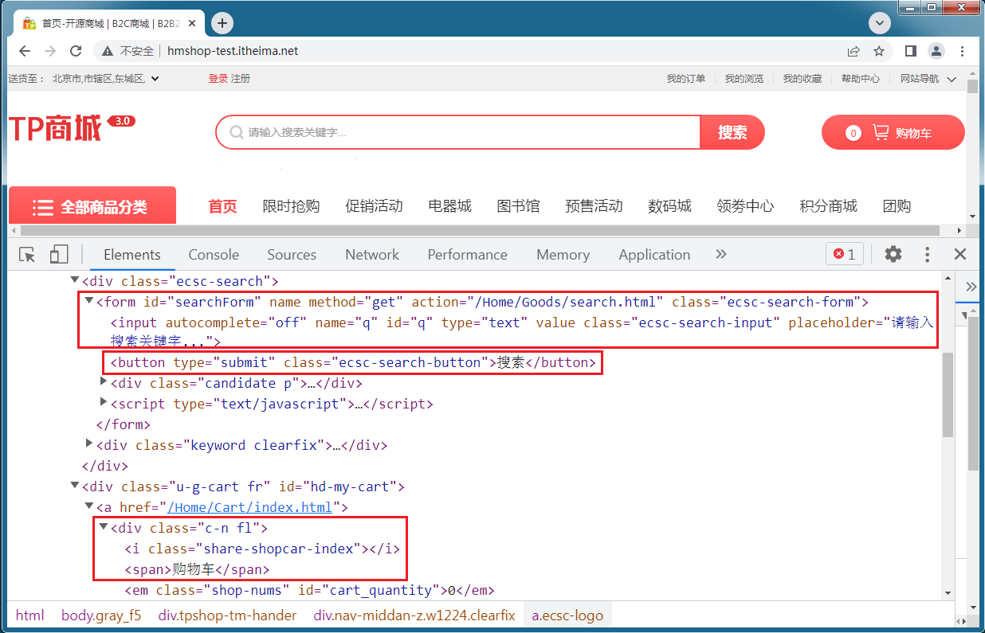
6.4.1 Selenium元素定位方法
首先在浏览器中访问TPshop 开源商城首页，然后按键盘上的“F12”键打开开发者工具，或在页面空白处右键单击，在弹出的快捷菜单中选择“检查”选项打开开发者工具， TPshop 开源商城首页中的元素信息如下图所示。

Slide 51
6.4.1 Selenium元素定位方法
下面在PyCharm的Chapter06程序中创建location_element.py文件，然后在该文件中调用元素定位方法，分别定位“搜索商品”输入框、“搜索”按钮和“购物车”文本超链接。
from selenium import webdriver
driver = webdriver.Chrome()
url = "http://hmshop-test.itheima.net/"
driver.get(url)
# 定位”搜索商品”输入框
driver.find_element_by_name("q")
# 定位"搜索"按钮
driver.find_element_by_xpath("'//*[@id="searchForm"]/button'")
# 定位“购物车”文本超链接
driver.find_element_by_class_name(“c-n")

Slide 52

6.4.1 Selenium元素定位方法
多学一招
调用find_element()方法定位元素
调用find_element()方法定位元素，该方法通过By模块来声明定位，并传入对应定位方法的定位参数。find_element()方法的语法格式如下。
find_element(by=By.ID,value=None)
find_element()方法中有两个参数，第一个参数by表示元素定位的类型，由By模块提供，默认通过ID属性来定位；第二个参数value表示元素定位类型的属性值。

Slide 53
6.4.1 Selenium元素定位方法
多学一招
在使用find_element()方法进行元素定位时，需要导入By模块，具体如下。
from Selenium.webdriver.common.by import By

Slide 54
6.4.1 Selenium元素定位方法
多学一招
下面列举调用find_element()方法定位元素的示例代码，具体如下。
driver.find_element(By.ID,"userA")
driver.find_element(By.NAME,"passwordA")
driver.find_element(By.CLASS_NAME,"telA")
driver.find_element(By.TAG_NAME,"input")
driver.find_element(By.LINK_TEXT,'访问 新浪 网站')
driver.find_element(By.PARTIAL_LINK_TEXT,'访问 ')
driver.find_element(By.XPATH,'//*[@id="emailA"]')
driver.find_element(By.CSS_SELECTOR,'#emailA')

Slide 55
6.4.2 Selenium常用的操作方法
先定一个小目标！
掌握Selenium常用的操作方法，能够灵活应用常用的元素操作、浏览器操作和元素等待等方法

Slide 56
6.4.2 Selenium常用的操作方法
在Web自动化测试中，定位页面中的各类元素只是测试过程中的第一步，在成功定位到页面中的元素后还需要对这些元素进行操作，例如单击、输入、清空等。Web自动化测试的过程需要操作Web页面中的各类元素，这些操作除了元素的常用操作之外，还包括对浏览器的相关操作。

Slide 57
6.4.2 Selenium常用的操作方法
1.元素的常用操作方法
在Web自动化测试的过程中，元素的常用操作包括输入、清空、提交表单、单击、获取、截图等，这些常用的操作在自动化测试程序中都有对应的方法，元素的常用操作方法如下表所示。
方法 | 说明
send_keys(*value) | 输入操作方法，该方法中的参数表示输入的内容
clear() | 清空操作方法
submit() | 提交表单操作方法

Slide 58
6.4.2 Selenium常用的操作方法
方法 | 说明
click() | 单击操作方法
get(url) | 获取操作方法，该方法中的参数url表示Web页面的资源路径
get_screenshot_as_file(filename) | 截图操作方法，该方法中的参数filename是页面截图后存储的绝对路径

Slide 59
6.4.2 Selenium常用的操作方法
2.浏览器的常用操作方法
在自动化测试过程中，除了需要对页面中的元素进行操作外，还需要对浏览器进行一些常用的操作，例如，设置浏览器的窗口大小与关闭浏览器窗口等。浏览器的常用操作方法如下表所示。
方法 | 说明
maximize_window() | 设置浏览器窗口为最大化
minimize_window() | 设置浏览器窗口为最小化
close() | 关闭浏览器窗口
quit() | 关闭浏览器的所有窗口并退出浏览器驱动

Slide 60
6.4.2 Selenium常用的操作方法
3.元素等待的3种方法
强制等待
强制等待主要是通过调用sleep(seconds)函数让程序休眠一段时间，时间到达后，程序再继续运行。sleep(seconds)函数中传递的参数seconds表示等待的时间，该时间的单位默认为秒。
隐式等待
元素等待的3种方法
隐式等待是指定位页面元素时，如果能定位到元素，则测试程序直接返回该元素，不触发等待；如果定位不到该元素，则需要等待一段时间后再进行定位；如果超过程序设置的最长等待时间还没有定位到指定元素，则程序会抛出元素不存在的异常（NoSuchElementException）。在程序中设置隐式等待时需要调用implicitly_wait(timeout)方法，该方法中的参数timeout表示隐式等待的最长等待时间，单位为秒。
显式等待
显式等待是指定位指定元素时，如果能定位到指定元素，则测试程序直接返回该元素，不触发等待；如果定位不到指定元素，则需要等待一段时间后再重新进行定位；如果超过程序设置的最长等待时间还没有定位到指定元素，则程序会抛出超时异常（TimeoutException）。实现显式等待需要调用的方法为WebDriverWait()，在程序中进行显式等待时，WebDriverWait()方法必须与until()方法或until_not()方法结合使用。

Slide 61
6.4.2 Selenium常用的操作方法
多学一招
until()方法和until_not()方法的使用
在程序中设置显式等待时需要调用WebDriverWait()方法，该方法必须与until()方法或until_not()方法结合使用，关于这两个方法的介绍如下。
until()方法用于调用一个查找元素的匿名函数，如果该函数的返回值为True，表示查找到元素；如果该函数的返回值为False，表示未查找到元素。当未查找到元素时，程序会每隔一段时间调用一次until()方法查找元素，直到查找到元素为止。
until_not()方法也用于调用一个查找元素的匿名函数，如果该函数的返回值为True，表示未查找到元素；如果该函数的返回值为False，表示查找到元素。当未查找到元素时，程序会每隔一段时间调用一次until_not()方法查找元素，直到查找到元素为止。

Slide 62
6.4.2 Selenium常用的操作方法
下面以闲云旅游项目为例，结合上述介绍的Selenium常用的操作方法，编写自动化测试脚本。首先测试登录闲云旅游，然后在“搜索” 输入框中输入“北京”，并单击 进行搜索。

Slide 63
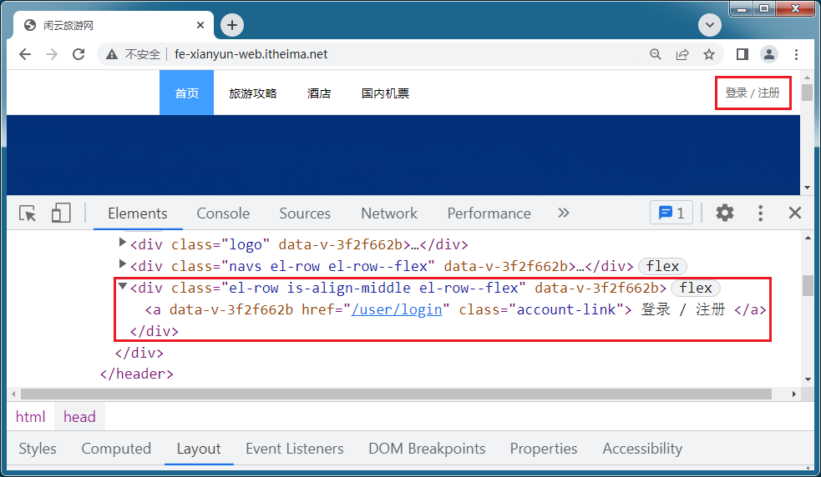
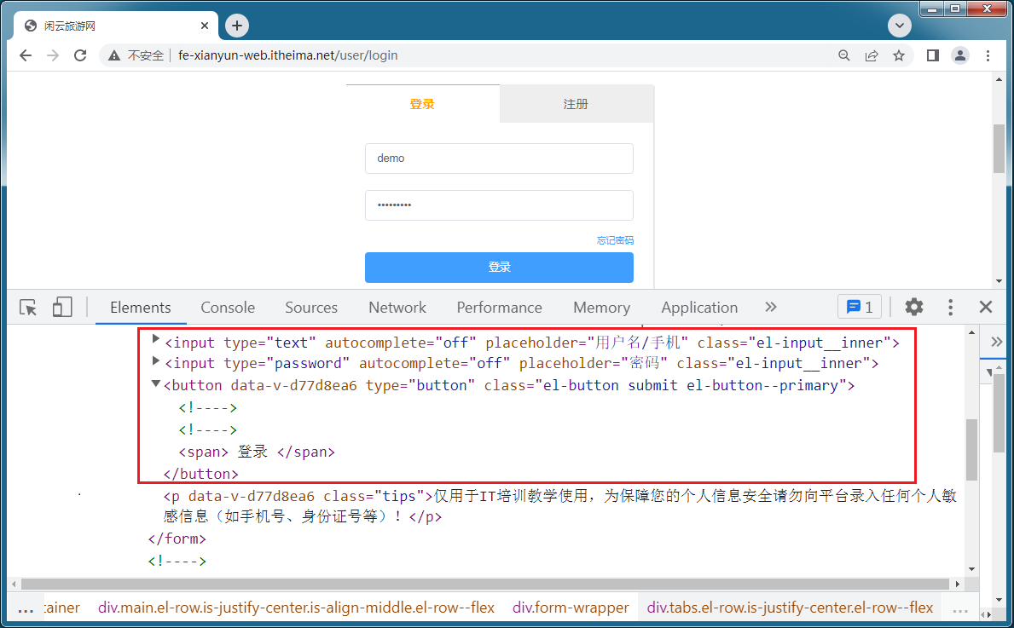
6.4.2 Selenium常用的操作方法
打开浏览器中的开发者工具，查看闲云旅游页面中“登录/注册”文本的元素信息和登录页面的元素信息，如下图所示。

Slide 64
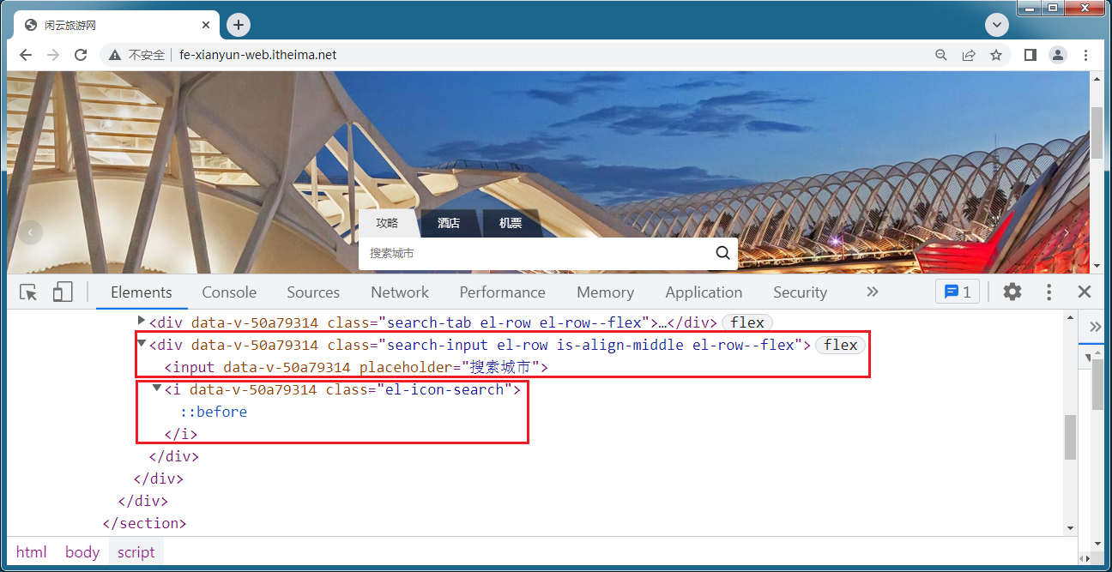
6.4.2 Selenium常用的操作方法
当输入正确的用户名和密码后，单击“登录”按钮，会进入闲云旅游首页。由于需要在首页的“搜索城市”输入框中输入“北京”进行搜索，所以需要查看“搜索城市”输入框与 的元素信息，如下图所示。

Slide 65

6.4.2 Selenium常用的操作方法
下面在Chapter06程序中创建operate_element.py文件编写自动化测试脚本，实现对自动登录和自动搜索城市功能的测试。
[单击查看源码]

Slide 66
6.5
自动化测试框架

Slide 67
6.5 自动化测试框架
先定一个小目标！
掌握自动化测试框架的使用，能够使用unittest和pytest框架进行自动化测试

Slide 68
6.5 自动化测试框架
在编写自动化测试脚本时，为了能够更好地组织、管理和执行软件项目中独立的测试用例，提高自动化测试脚本的可重用性和测试效率，需要在测试程序中使用自动化测试框架。
框架是用于承载一个系统必要功能基础要素的集合。自动化测试框架则是应用于自动化测试软件系统时所用的框架。根据框架的定义，可以将自动化测试框架定义为由一个或多个自动化测试基础模块、自动化测试管理模块、自动化测试统计模块等组成的工具集合。

Slide 69
6.5 自动化测试框架
在使用Python 语言编写自动化测试脚本测试Web 项目时，常用的Python 自动化测试
框架有unittest、pytest、Robot Framework 等，这3 种框架主要用于功能测试与单元测试。其中，unittest 和pytest 是Web 自动化测试中常用的2 种框架，下面分别对unittest 框架和pytest 框架进行介绍。

Slide 70
6.5 自动化测试框架
1.unittest框架
unittest是Python标准库中自带的一个单元测试框架，无需安装即可使用。该框架主要用于管理Web自动化测试程序中的测试用例，该框架不仅提供了丰富的断言方法，便于判断每条测试用例的执行结果是否成功，而且还可以生成测试报告便于测试人员查看测试结果。

Slide 71
6.5 自动化测试框架
使用unittest框架时，首先通过import在程序中导入unittest模块，然后定义一个测试类继承TestCase类，在测试类中至少有一条可执行的测试用例，该测试用例的名称必须以test开头。

Slide 72
6.5 自动化测试框架
使用unittest 框架需要掌握5 个基本要素，分别是TestCase、TestSuite、TextTestRunner、TextTestResult 和Fixture。
（1）TestCase
TestCase表示测试用例，它是unittest框架提供的一个基类。当在程序中创建一个类继承TestCase时，该类中定义的每个测试方法都是一个测试用例，这些测试方法的名称必须以test开头。
（2）TestSuite
TestSuite 表示测试套件，每个测试套件中可以包含多个测试用例。在使用测试套件时，首先在程序中创建测试套件的对象，然后调用addTest( )方法将每个测试用例添加到测试套件的对象中，这样执行一个测试套件就可以执行该测试套件中存放的所有测试用例。

Slide 73
6.5 自动化测试框架
(3)TextTestRunner
TextTestRunner表示测试执行器，用于执行测试用例或测试套件并返回测试结果。TextTestRunner类是运行测试用例的驱动类，该类提供了run()方法来运行测试用例或测试套件。
(4)TextTestResult
TextTestResult表示测试结果，它用于展示所有用例执行成功或失败的结果信息。当程序执行完测试用例或测试套件后，TextTestResult会将测试结果输出到控制台中。
(5)Fixture
Fixture表示测试固件，用于初始化或销毁测试环境。测试固件可以理解为在测试之前或之后需要做的一些操作。例如，在执行测试之前，需要打开浏览器、设置等待时间等；在测试结束之后，需要清理测试环境、关闭浏览器、退出浏览器驱动等。

Slide 74
6.5 自动化测试框架
Fixture的控制级别分为方法级别、类级别和模块级别。
1
Fixture的方法级别
在测试类中定义setUp()方法与tearDown()方法，这2个方法在每个测试用例被执行前后都会被调用。
01
2
Fixture的类级别
在测试类中定义setUpClass()方法与tearDownClass()方法，这2个方法上方都需要添加装饰器@classmethod，这2个方法在测试类运行前后都会被调用。
02
03
3
Fixture的模块级别
在模块中定义setUpModule()方法与tearDownModule()方法，这2个方法在模块运行前后都会被调用。

Slide 75
6.5 自动化测试框架
unittest框架还提供了丰富的断言方法。
assertEqual(first,second)
assertTrue(expr)
该方法用于验证first是否等于second。
该方法用于验证expr是否为真。
assertIsNone(obj)
assertIn(member,container)
该方法用于验证container中是否包含member。
该方法用于验证obj是否为None。

Slide 76
6.5 自动化测试框架
2.pytest框架
pytest是Python中的第三方测试框架，它是unittest的扩展框架，相较于unittest框架，pytest框架更加简洁、高效，它能够与主流的自动化测试工具Selenium、Appium和requests等结合使用，实现Web、App和接口自动化测试。

Slide 77
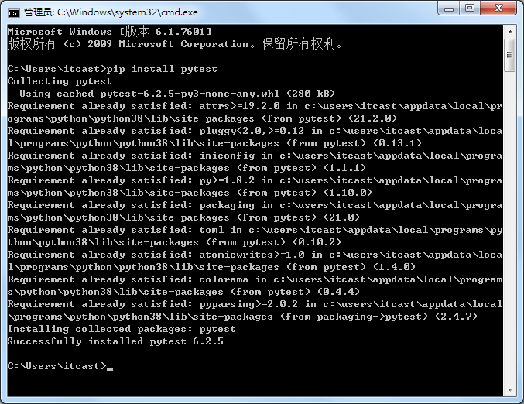
6.5 自动化测试框架
由于pytest框架不是Python自带的自动化测试框架，所以在使用前需要先安装。在计算机中打开命令提示符窗口，执行“pip install pytest”命令安装pytest框架，当按“Enter”键后，命令提示符窗口中会输出安装pytest框架的信息，如下图所示。

Slide 78
6.5 自动化测试框架
在使用pytest框架时，测试类的名称要以Test开头，测试方法或函数的名称要以test开头。与unittest框架的Fixture类似，pytest框架中也有测试固件，具体如下。
模块级别：在模块中定义setup_module()方法与teardown_module()方法，这2个方法分别在模块运行前后被调用，在整个模块运行中只执行一次，作用于模块中的测试用例。
函数级别：在模块中定义setup_function()方法与teardown_function()方法，这2个方法分别在函数运行前后被调用。

Slide 79
6.5 自动化测试框架
Fixture的方法级别指的是在类中定义setup_method()方法或setup()方法、teardown_method()方法或teardown()方法，这2个方法分别在测试方法运行前后被调用，在每个测试方法运行的过程中只执行一次，作用于类中的所有测试方法。
Fixture的类级别指的是在模块或类中定义setup_class()方法与teardown_class()方法，并在这2个方法上方添加装饰器@classmethod。这2方法分别在类运行前后被调用，在类运行的过程中只执行一次，作用于类中的测试用例。

Slide 80
6.5 自动化测试框架
pytest 框架没有提供断言方法，而是直接使用Python 中的assert 关键字与表达式结合进行断言，pytest 框架中常用的断言表达式如下。
assert a == b：用于判断a 是否等于b。
assert a != b：用于判断a 是否不等于b。
assert a：用于判断a 是否为真。
assert a in b：用于判断b 是否包含a。
assert a > b：用于判断a 是否大于b。

Slide 81
6.5 自动化测试框架
下面分别在Chapter06程序中创建test_sum.py和test_add.py文件。在test_sum.py文件中，使用unittest框架测试定义的函数my_sum()是否为求和函数。
import unittest
def my_sum(a, b):
return a + b
class MyTest(unittest.TestCase):
def test_sum(self):
result = my_sum(2, 3)
self.assertEqual(result, 5)

Slide 82
6.5 自动化测试框架
下面在test_add.py文件中，使用pytest框架测试定义的函数add()是否为求和函数。
def add(a, b):
return a + b
class TestAdd:
def test_add(self, result=5):
assert result == add(2, 3)

Slide 83
6.5 自动化测试框架
多学一招
在PyCharm中配置pytest运行环境
由于unittest是Python标准库中自带的一个单元测试框架，所以在PyCharm中运行程序时，默认使用的是unittest框架。在编写自动化测试代码时，如果使用了pytest框架，则在运行程序前需要在PyCharm中配置pytest运行环境，否则运行程序会报错。下面介绍在PyCharm中配置pytest运行环境的具体操作过程。

Slide 84
6.5 自动化测试框架
多学一招
首先单击PyCharm菜单栏中的File，会弹出一个菜单列表，单击“Settings...”选项会弹出一个Settings对话框，在该对话框中首先单击左侧Tools下方的Python Integrated Tools，然后在右侧单击Default test runner后方的图标“ ”，会弹出一个列表，单击该列表中的pytest选项，最后单击“OK”按钮即可成功配置pytest的运行环境。

Slide 85
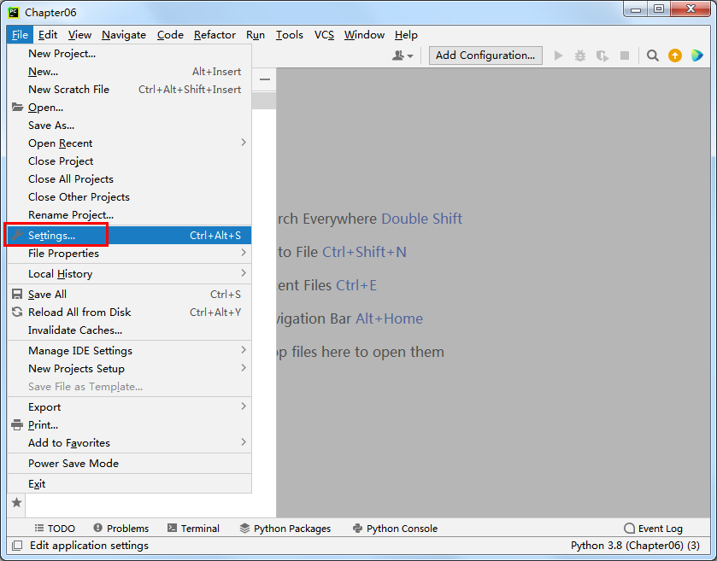
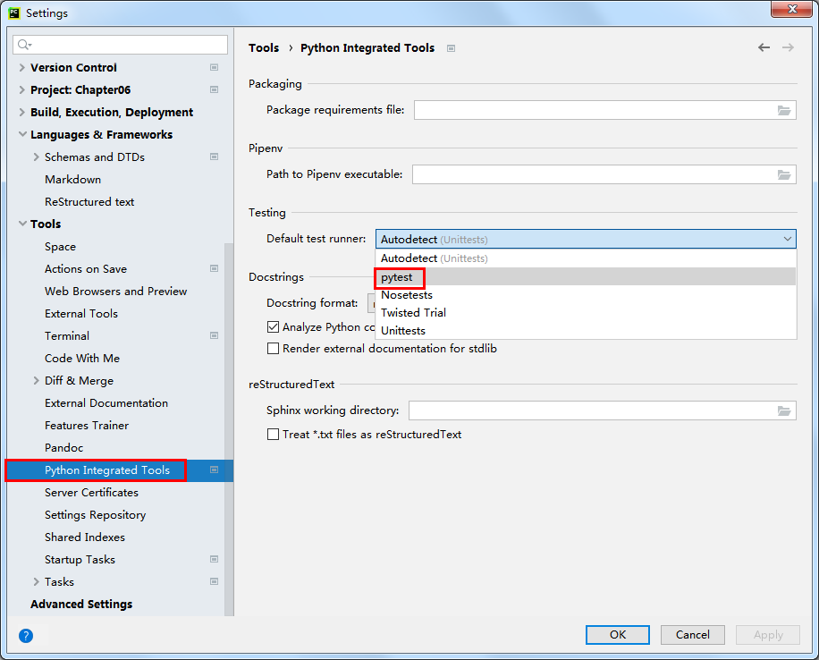
6.5 自动化测试框架
多学一招

Slide 86
6.6
实例：学成在线教育平台测试

Slide 87
6.6.1 测试环境准备
先定一个小目标！
了解测试环境准备，能够描述学成在线教育平台的测试工具

Slide 88
6.6.1 测试环境准备
在做Web自动化测试之前，首先需要搭建测试环境，本实例的测试环境准备具体如下。
1.测试项目
学成在线教育平台，访问地址为“http://xczx2-portal.itheima.net/”，登录的账户名为13810000002，密码为123456。
2.测试工具
python-3.8.10解释器。
Pycharm Community版本编辑器。
Katalon Recorder 5.7.5。
Selenium 3.141.0。
谷歌浏览器及谷歌浏览器驱动ChromeDriver。

Slide 89
6.6.2 定位学成在线教育平台首页元素
先定一个小目标！
掌握首页元素的定位，能够定位学成在线教育平台首页元素

Slide 90
6.6.2 定位学成在线教育平台首页元素
在使用浏览器自带的开发者工具定位页面元素时，通过单击选择器可以从HTML页面中找到特定的元素，之后可以在查看器窗口查看选中的元素id、class、name等属性信息。

Slide 91
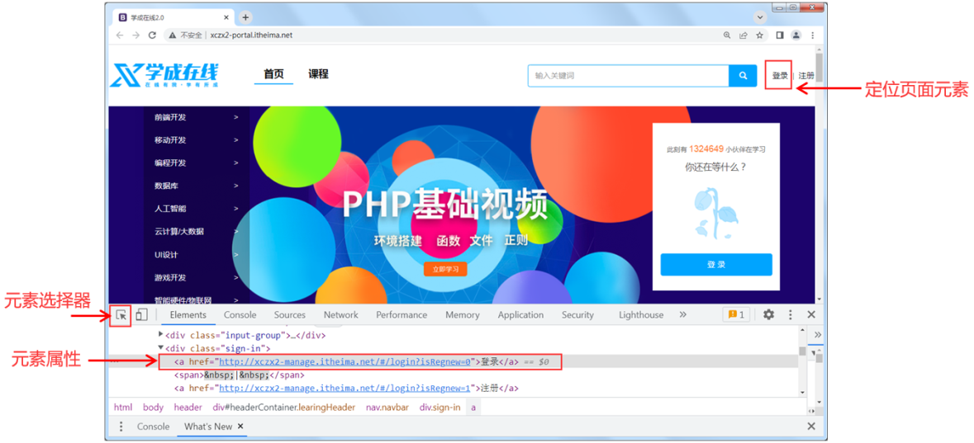
6.6.2 定位学成在线教育平台首页元素
1.使用浏览器自带的开发者工具进行定位
以定位学成在线教育平台首页中的“登录”按钮为例，使用谷歌浏览器访问学成在线教育平台，在键盘上按“F12”键即可打开开发者工具，如下图所示。

Slide 92
6.6.2 定位学成在线教育平台首页元素
2.使用浏览器插件Katalon Recorder进行定位
Katalon Recorder插件具有录制和回放脚本、定位网页元素、将录制的脚本转换为多种语言代码的功能，并且可以在谷歌、火狐等浏览器上使用。下面以谷歌浏览器为例，介绍Katalon Recorder插件的下载、安装以及使用该插件录制Web页面。

Slide 93
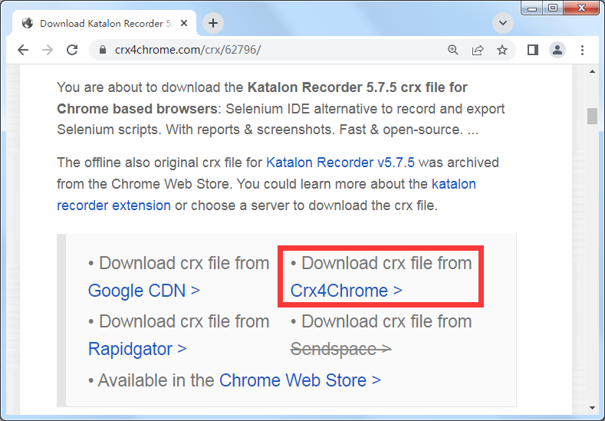
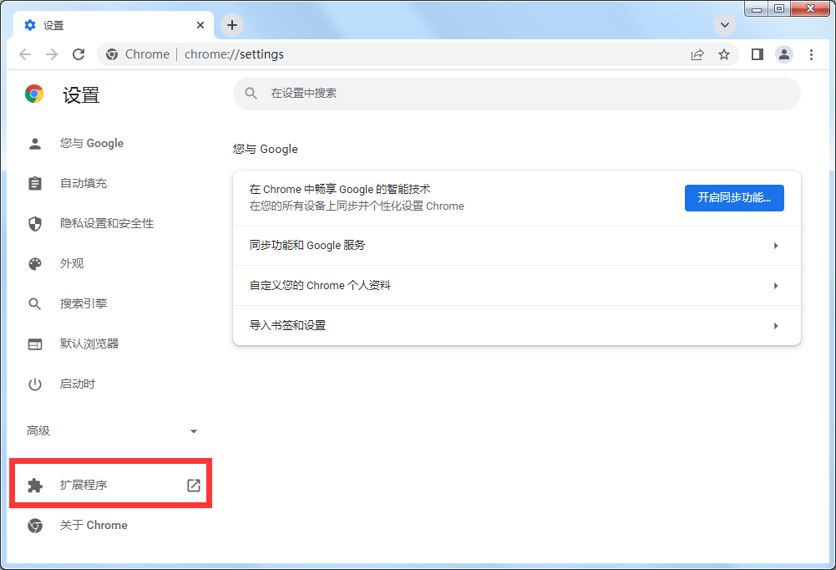
6.6.2 定位学成在线教育平台首页元素
步骤一：Katalon Recorder插件的下载与安装
在谷歌浏览器访问Katalon Recorder插件下载的官方网站，单击“Crx4Chrome”链接即可下载Katalon Recorder插件。当成功下载该插件时，打开谷歌浏览器，单击右上角的 ，弹出一个菜单列表，单击该列表中的“设置”选项，进入设置页面，如下图所示。

Slide 94
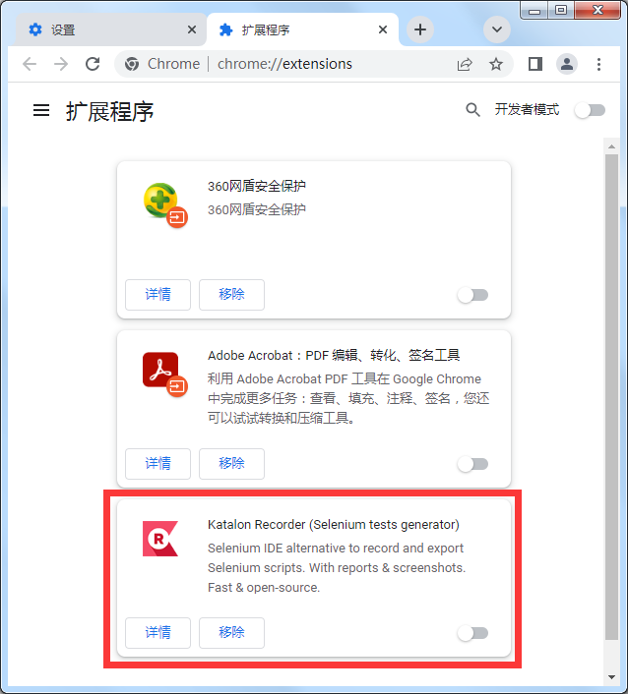
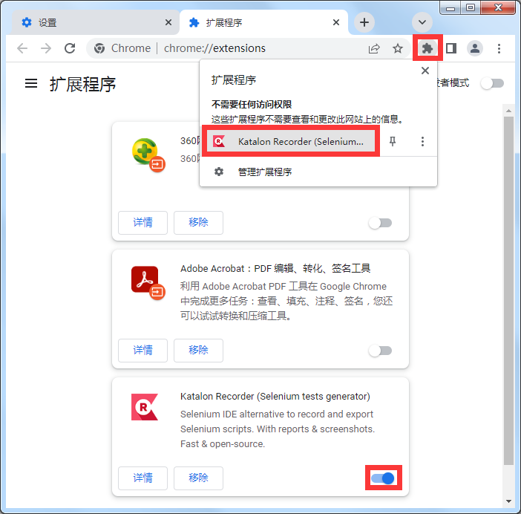
6.6.2 定位学成在线教育平台首页元素
单击设置页面左侧的扩展程序，进入扩展程序页面，将下载的Katalon Recorder插件拖入扩展程序页面中。当安装成功后，单击“ ” 按钮，谷歌浏览器的右上方会出现“ ”图标，单击该图标后弹出一个扩展程序的对话框，如下图所示。

Slide 95
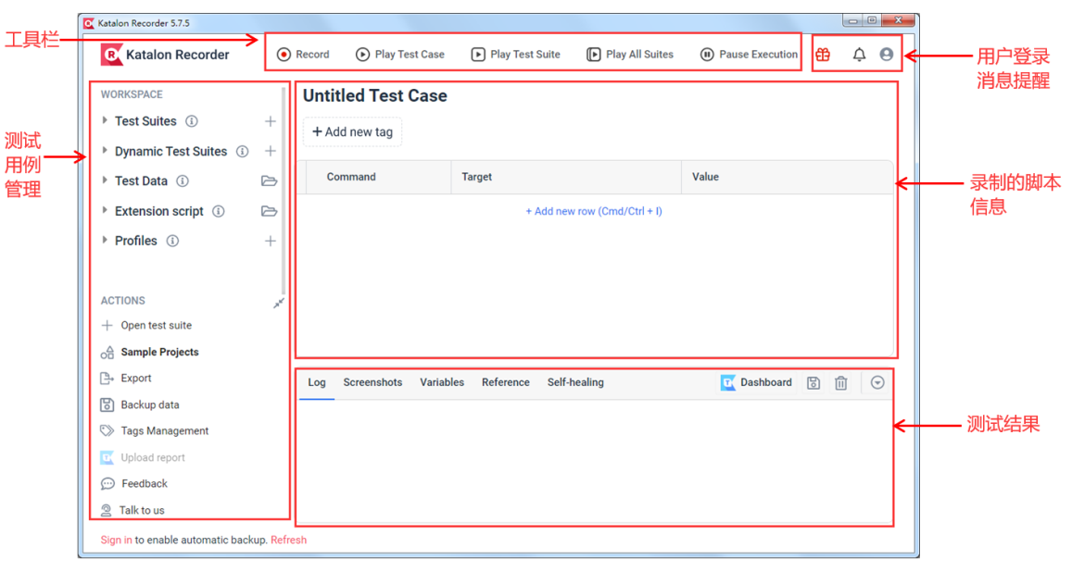
6.6.2 定位学成在线教育平台首页元素
单击扩展程序对话框中的“Katalon Recorder(Selenium...”选项即可打开该插件进行使用，如下图所示。

Slide 96
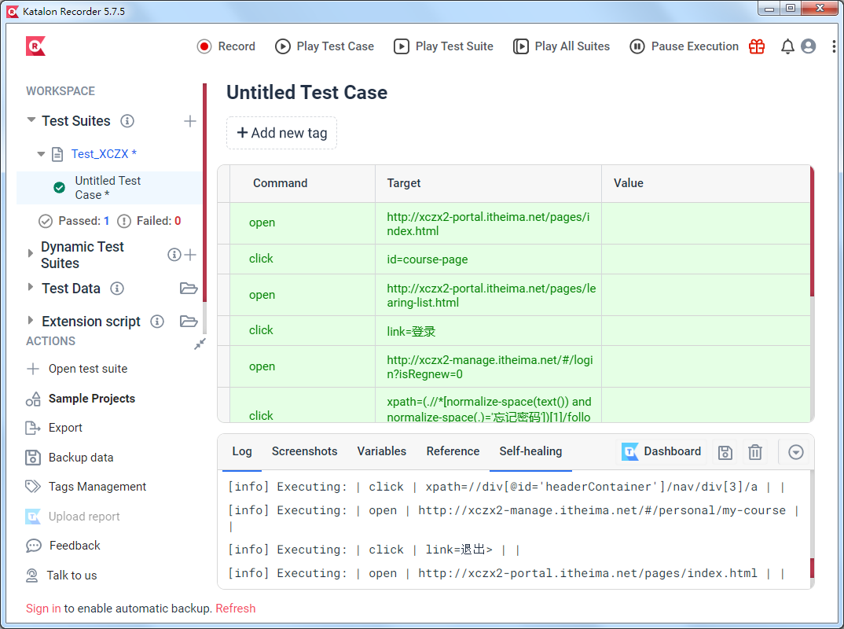
6.6.2 定位学成在线教育平台首页元素
步骤二：使用Katalon Recorder录制Web页面
打开Katalon Recorder，在Katalon Recorder主页面单击测试用例管理部分中Test Suites右侧的“ ”，添加一个测试用例，并将该测试用例命名为Test_XCZX，然后单击工具栏中的“Record”按钮进行录制。录制完成单击“Stop”按钮结束录制，如下图所示。

Slide 97
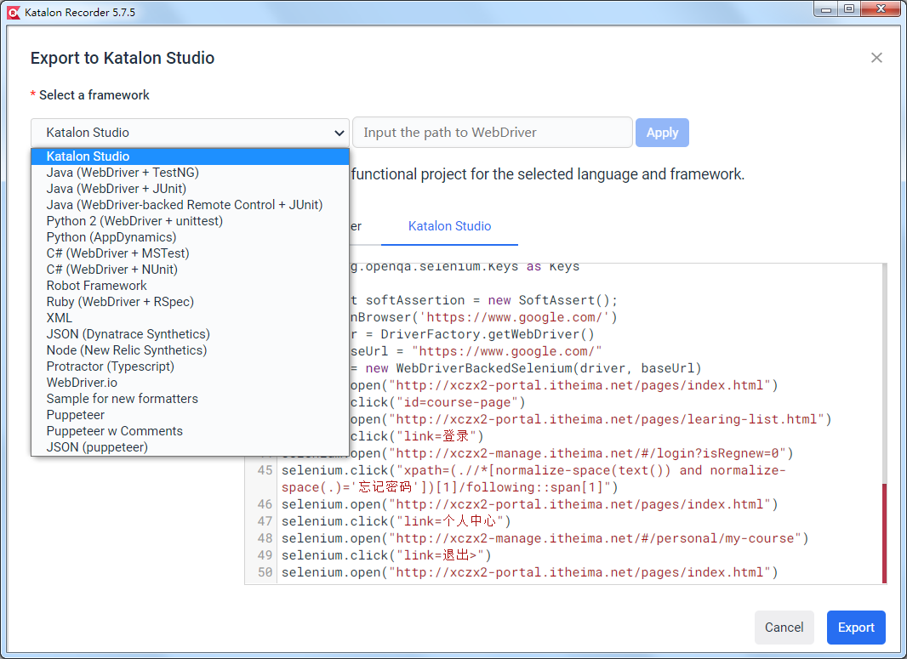
6.6.2 定位学成在线教育平台首页元素
如果想要查看录制操作过程生成的脚本，则可以单击录制结果页面左侧的Export，进入Export to Katalon Studio页面，如下图所示。

Slide 98
6.6.2 定位学成在线教育平台首页元素
由于Katalon Recorder录制的脚本没有进行封装，直接用来测试Web页面，程序极易出错，所以通常不会直接使用导出的脚本对Web页面进行自动化测试，但是Katalon Recorder可以作为脚本编写的辅助工具。

Slide 99
6.6.3 测试登录和退出功能
先定一个小目标！
掌握登录和退出功能的测试，能够编写自动化测试脚本测试学成在线教育平台的登录和退出功能

Slide 100
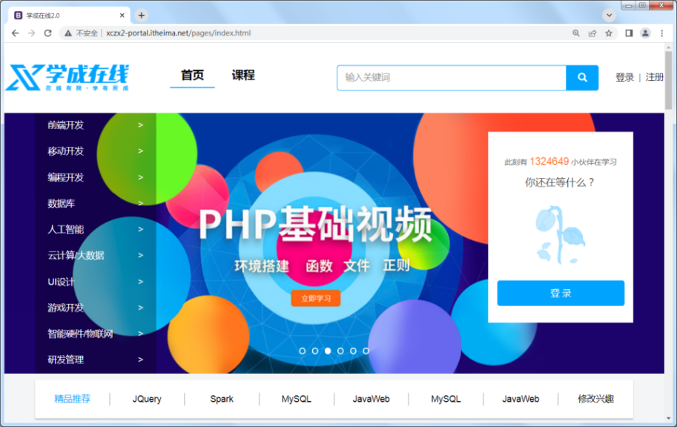
6.6.3 测试登录和退出功能
在编写Web自动化测试脚本之前，需要分析学成在线教育平台的登录功能和退出功能所在的首页面。学成在线的首页效果如下图所示。

Slide 101
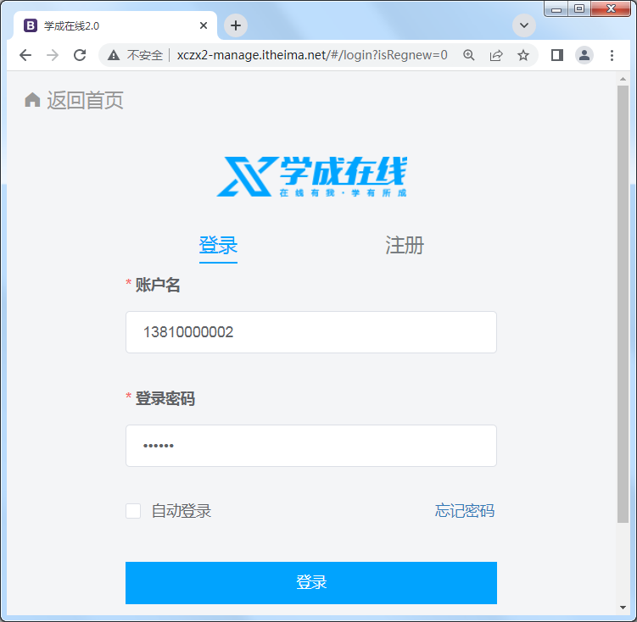
6.6.3 测试登录和退出功能
单击学成在线的首页右上角的“登录”文本链接或页面中的“登录”按钮，进入学成在线的登录页面，如下图所示。

Slide 102
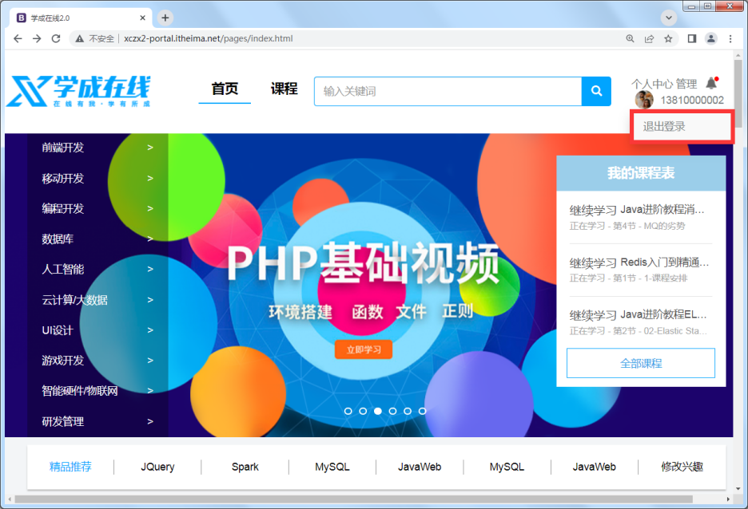
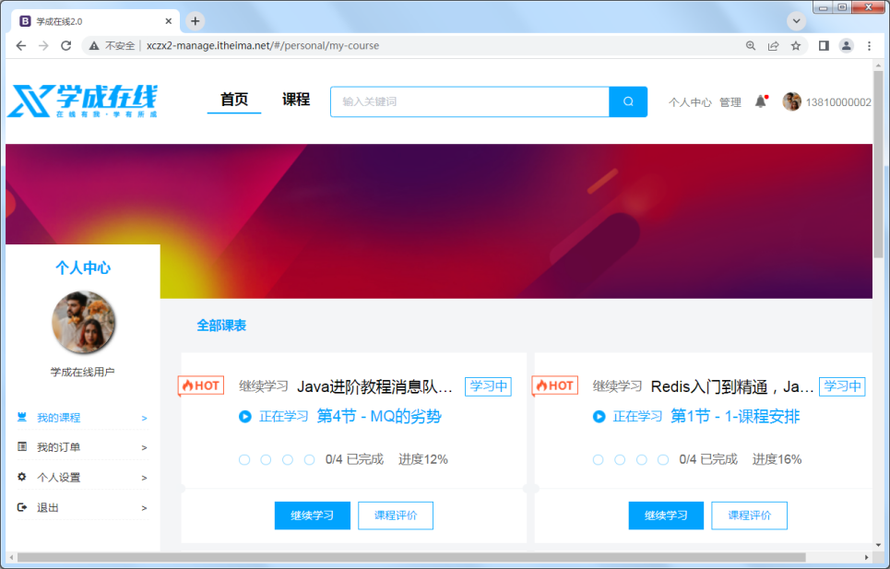
6.6.3 测试登录和退出功能
当测试登录功能时，需要输入正确的账户名和登录密码，并单击“登录”按钮进入学成在线的首页。当鼠标移动至账户名处，会弹出一个“退出登录”的悬浮按钮，通过单击该按钮即可退出学成在线平台。单击页面右上角的“个人中心”文本链接，会进入学成在线的个人中心页面，如下图所示。

Slide 103
6.6.3 测试登录和退出功能
分析完登录和退出功能所在的页面后，下面在Chapter06程序中创建一个login_and_logout.py文件，编写测试学成在线教育平台的自动化测试脚本。
[单击查看源码]

Slide 104
6.6.4测试页面跳转功能
先定一个小目标！
掌握页面跳转功能的测试，能够编写自动化测试脚本测试学成在线教育平台的页面跳转功能

Slide 105
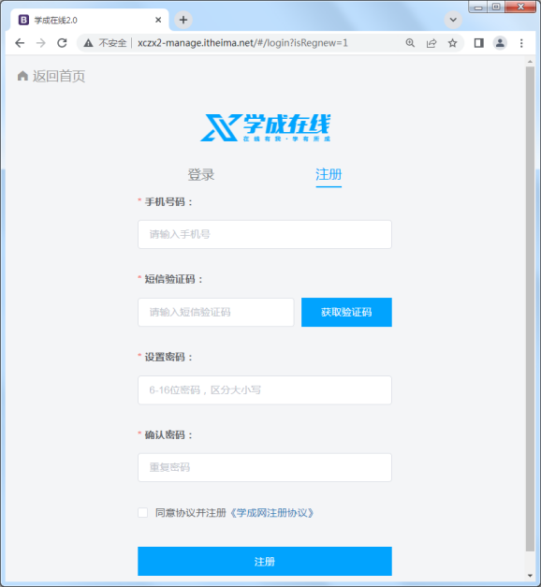
6.6.4测试页面跳转功能
单击菜单栏中的“课程”文本链接可以从学成在线首页跳转到课程页面；单击“注册”文本链接可以跳转到注册页面，注册页面的效果如下图所示。

Slide 106
6.6.4测试页面跳转功能
下面在Chapter06程序中创建一个web_page_jump.py文件，在该文件中通过自动化测试脚本测试页面的跳转功能。
[单击查看源码]

Slide 107
本章小结
本
章
小
结
本章主要讲解了Web自动化测试，首先介绍了自动化测试及其常见技术和自动化测试环境的搭建，然后介绍了Selenium工具的基本应用和自动化测试框架，最后以测试学成在线教育平台为例，讲解了Web自动化测试。通过本章的学习，读者能够掌握Web自动化测试的基础知识，为后续对Web项目进行自动化测试奠定基础。

